Slide 2
Discrete Probability
확률분포란 (probability distribution) ?
: 확률변수가 특정한 값을 가질 확률을 나타내는 함수를 의미한다. 확률분포는 확률변수가 어떤 종류의 값을 가지는가에 따라 크게 이산확률분포 (discrete probability
distribution) 와 연속확률 분포(continuous probability distribution) 중 하나에 속하며, 둘 중 어디에도 속하지
않는 경우도 존재한다.
이산확률분포란 (discrete probability distribution) ?
: 이산확률변수가 가지는 확률분포를 의미한다. 여기에서 확률변수가 이산 확률변수라는 말은 확률변수가 가질 수 있는 값의 개수가 셀 수 있다는 의미이다.

Slide 3
Stochastic process
확률과정이란 (stochastic process) ?
: 확률법칙에 의해 생성되는 일련의 통계적인 현상을 각 시점에서 나타나는 수치적인 양을 확률변수로 기술하고 이 확률변수를 시간 흐름별로 나열한 집합으로 모형화 할 때 사용된다. 여기서 시간의 흐름이 이산적일 때 이산 시간 확률과정 또는 시계열(time series)이라고 하고 연속적일 때는 연속시간 확률과정이라고 한다.

Slide 4
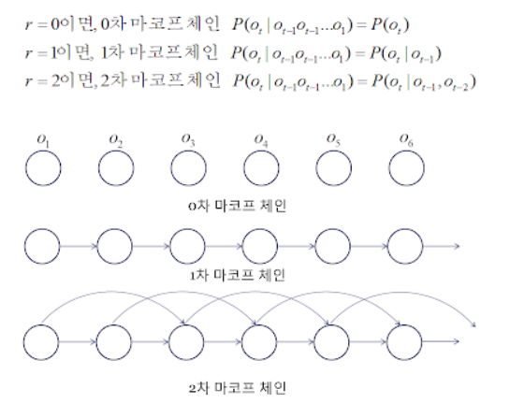
Markov Chain
마르코프 체인은 마르코프 성질(Markov property)을 지닌 이산확률 과정(Discrete Stochastic Process)을 의미함.
[ 성질 ] :
시간 (t+1)에서의 상태는 시간 t 혹은 그 이전 일정 기간의 상태에만 영향을 받는다. 즉, 특정 상태의 확률은 오직 과거 상태에 의존한다.
1차 마르코프 체인은 n번째 상태가 n+1번째 상태를 결정하는데에 영향을 미침.
(시간 t에서의 관측은 단지 최근 r개의 관측에만 의존한다는 가정을 하고 그 가정하에 성립)

Slide 5
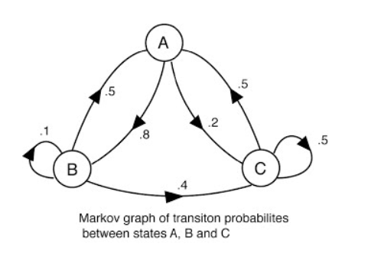
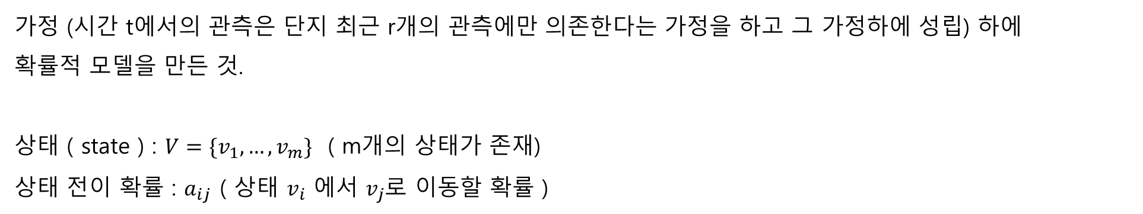
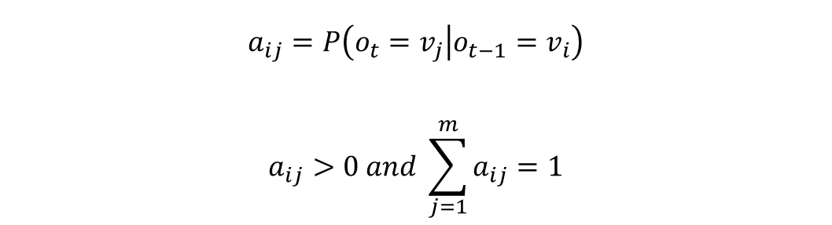
Markov Model
가정 (시간 t에서의 관측은 단지 최근 r개의 관측에만 의존한다는 가정을 하고 그 가정하에 성립) 하에 확률적 모델을 만든 것.
상태 ( state ) : $V=\{v_{1},…,v_{m}\}$ ( m개의 상태가 존재)
상태 전이 확률 : $a_{ij}$ ( 상태 $v_{i}$ 에서 $v_{j}$로 이동할 확률 )
$$a_{ij}=P\left(o_{t}=v_{j} | o_{t−1}=v_{i}\right)$$
$$a_{ij}>0 and \sum_{j=1}^{m}{a_{ij}}=1$$

Slide 6
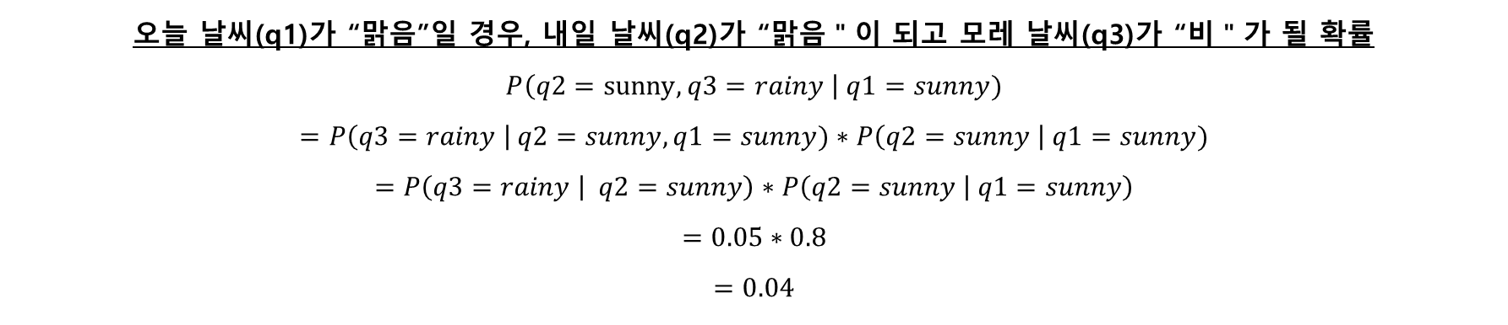
Markov Model
오늘/내일 | 맑음 | 비 | 흐림
맑음 | 0.8 | 0.05 | 0.15
비 | 0.2 | 0.6 | 0.2
흐림 | 0.2 | 0.3 | 0.5
오늘 날씨(q1)가 “맑음”일 경우, 내일 날씨(q2)가 “맑음＂이 되고 모레 날씨(q3)가 “비＂가 될 확률
$$P\left(q2=\text{sunny}, q3=rainy \right| q1=sunny)$$
$$=P\left(q3=rainy \right| q2=sunny, q1=sunny)∗P\left(q2=sunny \right| q1=sunny)$$
$$=P\left(q3=rainy \left| q2=sunny\right)∗P\left(q2=sunny \right| q1=sunny\right)$$
$$=0.05∗0.8$$
$$=0.04$$

Slide 7
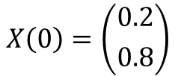
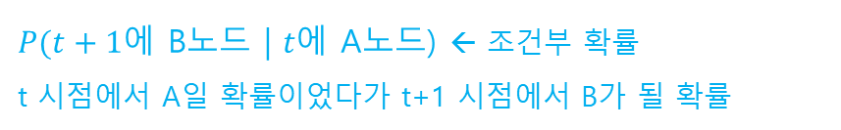

0.7
0.3
A
(0.2)
B
(0.8)
0.6
0.4
$$X\left(0\right)=\left({0.2 \atop 0.8}\right)$$
Transition matrix (P)
$$X\left(t+1\right)=P∗X\left(t\right)$$
$$X\left(t\right)= P^{t}∗X(0)$$
$$X\left(1\right)=\left({\left(0.3\right)\left(0.2\right)+(0.4)(0.8) \atop \left(0.7\right)\left(0.2\right)+\left(0.6\right)(0.8)}\right)=\left({\begin{matrix}0.3 & 0.4\end{matrix} \atop \begin{matrix}0.7 & 0.6\end{matrix}}\right)\left({0.2 \atop 0.8}\right)=P∗X(0)$$
Transition matrix (P)
$$X\left(2\right)=\left({\left(0.3\right)\left(0.38\right)+(0.4)(0.62) \atop \left(0.7\right)\left(0.38\right)+\left(0.6\right)(0.62)}\right)=\left({\begin{matrix}0.3 & 0.4\end{matrix} \atop \begin{matrix}0.7 & 0.6\end{matrix}}\right)\left({0.38 \atop 0.62}\right)=P∗X\left(1\right)=P^{2}∗X(0)$$
$P(t+1에$ B노드 | $t에$ A노드) ← 조건부 확률
t 시점에서 A일 확률이었다가 t+1 시점에서 B가 될 확률

Slide 8
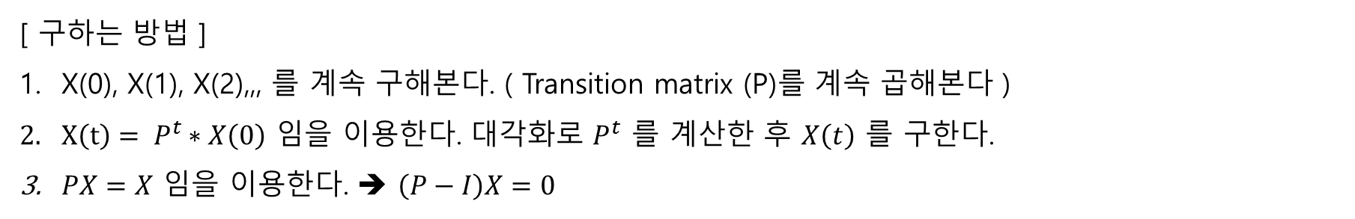
Stationary distribution
State matrix X(0), X(1), X(2),,, 은 어떤 행렬 X로 수렴한다.
이 행렬 X는 transition matrix (P)를 곱해도 변하지 않는다. ➔ PX = X
이때 행렬 X는 마르코프 체인의 stationary distribution 을 나타낸다.
[ 구하는 방법 ]
X(0), X(1), X(2),,, 를 계속 구해본다. ( Transition matrix (P)를 계속 곱해본다 )
$X\left(t\right)= P^{t}∗X\left(0\right)$ 임을 이용한다. 대각화로 $P^{t}$ 를 계산한 후 $X\left(t\right)$ 를 구한다.
$PX=X$ 임을 이용한다. ➔ $\left(P−I\right)X=0$

